Slide 1
Viva Salud &
Sociale Media / Médias Sociaux
Ontmoetingssessie / Session en présentiel
Samedi 17 mei 2025
Zaterdag 17 mei 2025

Slide 2
À propos d'aujourd’hui.
Over vandaag.

Slide 3
À propos d'aujourd’hui / Over vandaag
Le programme d'aujourd'hui
Mise à jour : le pourquoi de
  ‘Santé pour tous’ ?
Viva Salud : prendre soin des soins
Questions ?
Déjeuner sandwich
Se lancer dans les médias sociaux
Regard sur l’avenir: quels thèmes souhaitez-vous voir abordés ?
Questions?
Séance des photos et au revoir
Het programma van vandaag
Opfrissing: het waarom van ‘Gezondheidszorg voor iedereen’
Viva Salud: Zorgen voor Zorg
Vragen?
Broodjeslunch
Aan de slag met sociale media
Vooruitblik: wat willen jullie graag aan bod zien komen?
Vragen?
Fotomoment en afscheid

Slide 4
Mise à jour:
Le pourquoi de Santé pour tous.
Opfrissing:
Het waarom van
Gezondheidszorg voor iedereen.

Slide 5
Notre MISSION / Onze MISSIE
De missie van
‘Gezondheidszorg voor iedereen’ is de
OPLEIDING TOT WERELDBURGERSCHAP EN KRITISCH DENKEN in België,
over de wereldwijde ongelijkheden op het vlak van gezondheid.
La mission de ‘Sante pour tous’ est d’ ÉDUQUER À LA CITOYENNETÉ MONDIALE ET À LA PENSÉE CRITIQUE en Belgique, aux inégalités mondiales en matière de santé.

Slide 6
Comment ? / Hoe ?
Enerzijds door uw vaardigheden te VERSTERKEN, zodat u uw netwerk beter kunt informeren/overtuigen over internationale solidariteit, wereldburgerschap en de structurele ongelijkheid wereldwijd
Door u TOOLS aan te reiken:
  Theoretische online- en face-to-face sessies.
  Praktische sessies over bewustmakings- en mobilisatietechnieken.
D’une part, en RENFORÇANT vos compétences pourque vous pouvez mieux éduquer/convaincre votre réseau sur la solidarité internationale, la citoyenneté mondiale et l'inégalité structurelle mondiale
En vous donnant des OUTILS:
  Sessions théoriques en ligne et en présentiel
  Sessions pratiques sur les techniques de sensibilisation et mobilisation.

Slide 7
Comment ? / Hoe ?
Afin d'apporter UN CHANGEMENT et de faire évoluer l'opinion publique que le droit à des soins de qualité dans le monde est une priorité, NOUS TRAVAILLONS ENSEMBLE pour MOBILISER davantage de professionnels de la santé et faire pression sur les DÉCIDEURS POLITIQUES pour qu'ils favorisent l'accès aux soins de santé pour tous.
Aujourd'hui, en tant qu'ambassadeurs de Santé pour tous, vous êtes les porte-parole de ce MESSAGE DE CHANGEMENT.
Om VERANDERING teweeg te brengen en ervoor te zorgen dat de publieke opinie het recht op kwaliteitsvolle zorg wereldwijd als een prioriteit beschouwt, WERKEN WE SAMEN om meer zorgprofessionals te MOBILISEREN en om druk uit te oefenen op het BELEID, zodat de toegang tot universele gezondheidszorg wordt bevorderd.
Vandaag dragen jullie, als ambassadeurs van Gezondheidszorg voor iedereen, deze BOODSCHAP VAN VERANDERING uit.

Slide 8

Objectifs du trajet et le rôle des ambassadeurs de Santé pour tous
Objectifs
du trajet
Les ambassadeurs de 'Santé pour tous' peuvent informer, sensibiliser et mobiliser d'autres professionnels (actuels ou futurs) de la santé afin de stimuler une citoyenneté mondiale critique et promouvoir ainsi l'accès universel aux soins de santé.
Impact sur la mission de Santé pour tous
En partageant des messages forts et engagés, les ambassadeurs de Santé pour tous peuvent toucher un public plus large et recruter de nouveaux ambassadeurs de Santé pour tous..
Rôle des
ambassadeurs
En tant qu'ambassadeurs de « Santé pour tous », vous êtes crédibles et pouvez inspirer et encourager une réflexion critique sur la citoyenneté mondiale autour du thème de l'accès aux soins de santé pour tous et de la solidarité internationale.

Slide 9
Doelstellingen van de opleiding en rol van de ambassadeurs van Gezondheidszorg voor iedereen
Doelstelling
van het traject
De ambassadeurs van ‘Gezondheidszorg voor Iedereen’ kunnen andere (toekomstige) zorgprofessionals informeren, sensibiliseren en mobiliseren om kritisch wereldburgerschap te stimuleren en zo de universele toegang tot gezondheidszorg te bevorderen.
Impact op de missie van Gezondheidszorg voor iedereen
Door krachtige en geëngageerde boodschappen te delen, kunnen ambassadeurs van 'Gezondheidszorg voor iedereen' een groter publiek bereiken en nieuwe ambassadeurs voor Gezondheidszorg voor iedereen werven.
De rol van
de ambassadeur
Als ambassadeurs van 'Gezondheidszorg voor iedereen' bent u geloofwaardig en kunt u inspireren en kritisch denken over wereldburgerschap stimuleren rond het thema toegang tot gezondheidszorg voor iedereen en internationale solidariteit.

Slide 10
Viva Salud:
Prendre soin des soins
Zorgen voor zorg

Slide 11
Vous avez des questions ?
Heeft u vragen?

Slide 12
C'est l'heure pour une pause.
Tijd voor een pauze.

Slide 13
Se lancer dans les médias sociaux.
Aan de slag met sociale media.

Slide 14
L’importance de votre présence sur les Réseaux Sociaux
Avec chaque message vous pouvez éduquer votre réseau sur :
1 : La mission et les valeurs de Santé pour tous.
2 : L’importance des soins de santé accessibles dans le monde.
3 : L’importance de la solidarité internationale. Et mobiliser votre réseau à devenir eux aussi des ambassadeurs de Santé pour tous.

Slide 15
Définir les Messages Clés = Communiquer efficacement
L’accès aux soins de santé pour tous
La valeur fondamentale du programme : L’importance des soins de santé accessibles pour tous.
Le recrutement
d’ambassadeurs
Encourager la communauté à devenir acteur du changement en rejoignant Santé pour tous.
Message &
Education
Quels sont les exemples concrets d’actions mises en place ?
À faire / À ne pas faire

Slide 16
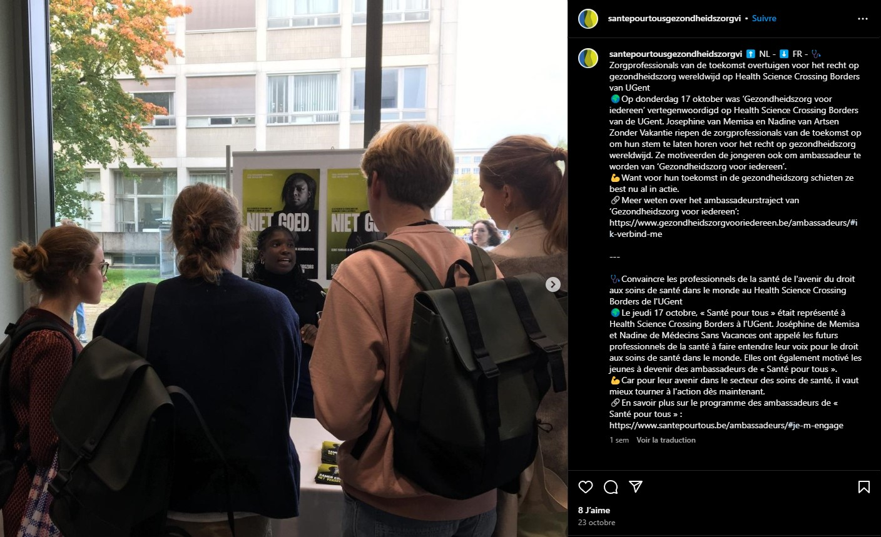

Quelques exemples : Évènements, Journées portes ouvertes, Formations.

Slide 17
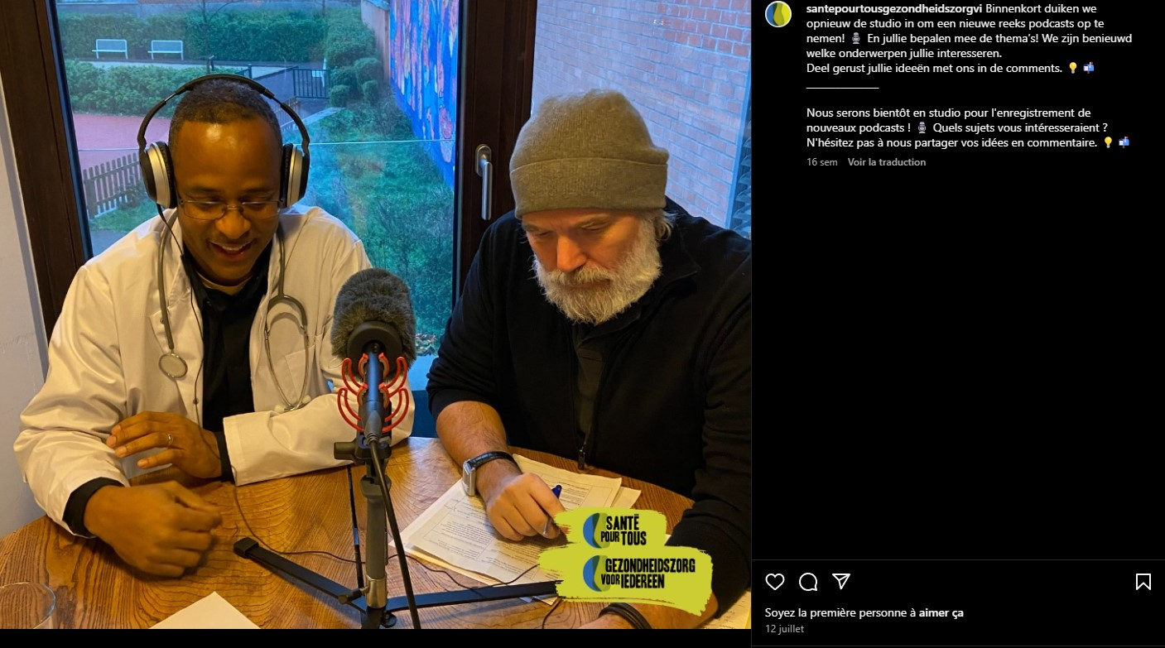
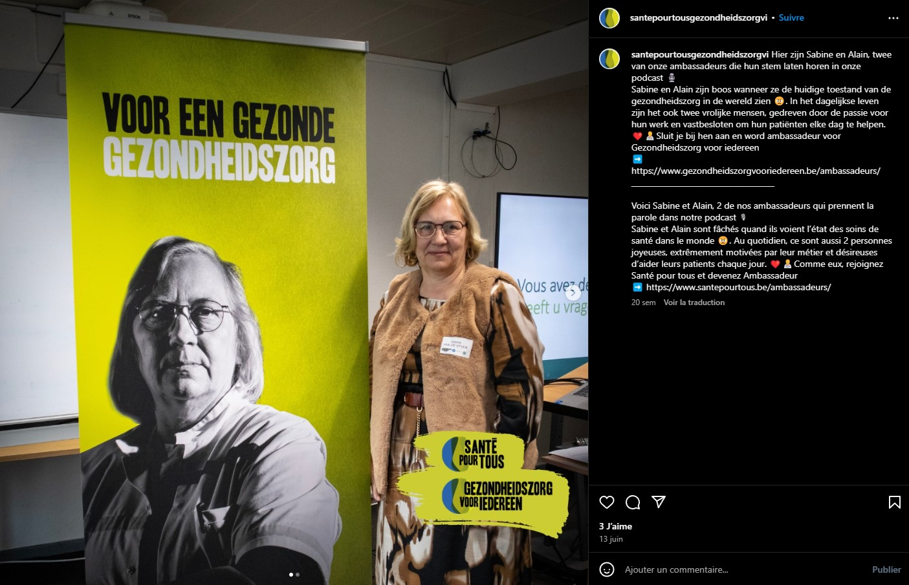
Quelques exemples : Histoires &
Témoignages.

Slide 18

Quelques exemples : Partager le contenu de SPT.
(Campagnes, Webinaires, Formations, Podcasts)

Slide 19



Présentation des plateformes de réseaux sociaux
LinkedIn : Utile pour le public professionnel et éduquer à la citoyenneté mondiale OU à la pensée critique sur la citoyenneté mondiale auprès d’un public engagé dans la santé publique.
Facebook : Un réseau large pour éduquer à la citoyenneté mondiale OU à la pensée critique et partager des histoires engageantes de Santé pour tous.
Instagram : Idéal pour des publications visuelles inspirantes avec des images et des vidéos. Attention à ne pas oublier de mentionner SPT et les #Santépourtous

Slide 20
Comment faire un post efficace sur Facebook, Instagram et LinkedIn ?
Facebook
Visuel : Utilisez une image ou une vidéo de bonne qualité.
Description : Décrivez votre publication avec une accroche pour capter l'attention.
Hashtags : Limitez à 3 ou 5 hashtags bien ciblés.

Slide 21
Comment faire un post efficace sur Facebook, Instagram et LinkedIn ?
Instagram
Visuel : Utilisez une image ou une vidéo de bonne qualité.
Description : Structurez avec emojis et paragraphes pour améliorer la lisibilité.
Hashtags : Jusqu’à 8 hashtags pour maximiser la portée.
Tag/Mention : Taguer et mentionner des personnes ou entreprises pour accroître l'engagement.

Slide 22
Comment faire un post efficace sur Facebook, Instagram et LinkedIn ?
LinkedIn
Visuel : Utilisez un format vidéo ou carrousel d’une durée idéale de 30 à 90 secondes.
Description : Structure professionnelle avec un ton professionnel.
Hashtags : Jusqu’à 5 hashtags pour maximiser la portée.
Tag/Mention : Taguer et mentionner des personnes ou professionnels pour accroître l'engagement.

Slide 23
Pourquoi utiliser #, @, et les tags ?
#Hashtag : Cela permet de rassembler les publications autour d’un même sujet ou d’un événement commun.
Exemple : En description du post « Aujourd’hui, en tant qu’ambassadeurs de Santé pour tous, nous suivons une formation organisée par #Santépourtous ! »
@Mention : Cela permet de mentionner un compte dans un texte (post/commentaire) et renforce l’engagement.
Exemple : En description du post « Merci à @santepourtousgezondheidszorgvi pour leur formation ! »
Tag : Cela permet d’Identifier directement le compte sur un média (photo ou vidéo). Idéal pour des collaborations, témoignages ou pour mettre en avant des équipes.
Exemple : Taguer un autre ambassadeur de Santé pour tous sur votre publication.
Différences entre @Mention et Tag :
- Mention : est utile pour l’engagement.
- Tag : est utile pour l’attribution directe (collaboration).

Slide 24

CE QUI RENFORCE LE MESSAGE DE SANTE POUR TOUS :
C’EST OK !
Une communication humaine : Mettre en avant le côté humain du rôle d’ambassadeurs de Santé pour tous en partageant des histoires, des événements, des rencontres, tout ce qui renforce le message de Santé pour tous.
Un message clair et cohérent : Un message isolé ne suffit pas ; la répétition et la cohérence, comme le hashtag #Santépourtous, #Health4All sont essentielles pour un impact durable.
Des documents vérifiés : Ne surtout pas hésiter à repartager des documents, des rapports, des statistiques officielles de e.g. l’OMS. Ambassadeurs de Santé pour tous = confiance.

Slide 25

Message et Sensibilisation :
CE N’EST PAS OK !
Des contenus illisibles : Publiez en accord avec l'image que vous souhaitez projeter en tant qu’ambassadeurs de Santé pour tous. Et faites en sorte que vos publications et les contenus que vous publiez ou repartagez soient lisibles.
Exemple : Une photo floue avec des détails essentiels hors champ, ou un texte écrit en police trop petite sur un visuel chargé.
Comment l’éviter : Utilisez des images nettes, bien cadrées, avec des couleurs qui contrastent pour faciliter la lecture.
Prévisualisez vos publications avant de les publier.

Slide 26
Message et Sensibilisation :
CE N’EST PAS OK !
Le non-respect des droits et des contenus non-éthique : Respectez les droits d'auteur lors des partages de contenu. Ne publiez pas de contenus injurieux ou discriminatoires et évitez les conflits en ligne. N'essayez pas d'être « à la mode » au détriment de la réputation de l’ONG. Tenez compte de la manière dont les différents segments du public peuvent percevoir votre message.
Exemple : Repartager une image trouvée sur Internet sans autorisation ou sans créditer son auteur, ou utiliser des hashtags sensibles ou polémiques pour attirer l'attention.
Comment l’éviter : Utilisez des images libres de droits ou créez vos propres visuels. Gardez toujours en tête les valeurs de SPT en évitant toute publication qui pourrait offenser certains groupes.

Slide 27
Message et Sensibilisation :
CE N’EST PAS OK !
Le manque de responsabilité : Soyez respectueux, authentique et positif dans vos publications; tout reste en ligne durablement.
Exemple : Publier une opinion personnelle controversée sur votre profil public qui pourrait être associée à SPT, ou répondre agressivement à un commentaire critique en ligne.
Comment l’éviter : Maintenez un ton professionnel et respectueux dans toutes les interactions. Si vous commettez une erreur (ce qui peut arriver), admettez-la et rectifiez rapidement le tir pour montrer votre bonne volonté.

Slide 28
C’est quoi RGPD ?
Le RGPD, ou Règlement Général sur la Protection des Données, est une loi européenne qui vise à protéger la vie privée des citoyens.
En résumé…
Respecter les données : Les données personnelles, comme le nom, l’adresse, le numéro de téléphone ne peuvent pas être utilisées n’importe comment.
Demander la permission : Avant de collecter ou utiliser des données, il est important de le demander ton accord de manière claire (pas de cases cachées dans les petits caractères ou de contrat tacite).
Expliquer « pourquoi » : Il faut expliquer précisément pourquoi et comment les données seront utilisées, et pour combien de temps.
Être prudents : Il est important de protéger ses données contre le piratage ou les utilisations abusives.

Slide 29



CTA pour les ambassadeurs de Santé pour touss : encourager l’engagement et le recrutement
Recruter de nouveaux
ambassadeurs de Santé pour tous
Inviter les personnes intéressées par la cause à s’engager comme ambassadeurs de Santé pour tous pour Santé pour tous. Montrer formulaire de contact ou donner adresse email.
Partager le kit
d’information
Proposer à son réseau de contacter directement Santé pour tous afin de recevoir un kit d’information complet.
Utiliser des messages
de sensibilisation
Publier des contenus engageants pour éduquer à la citoyenneté mondiale OU à la pensée critique.

Slide 30
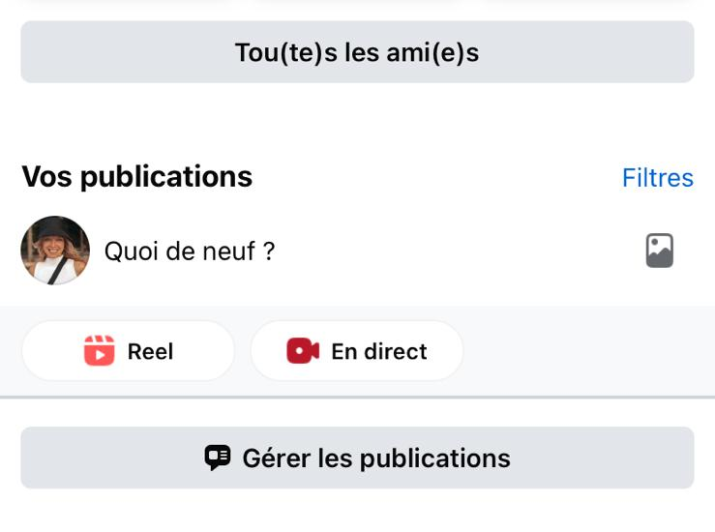
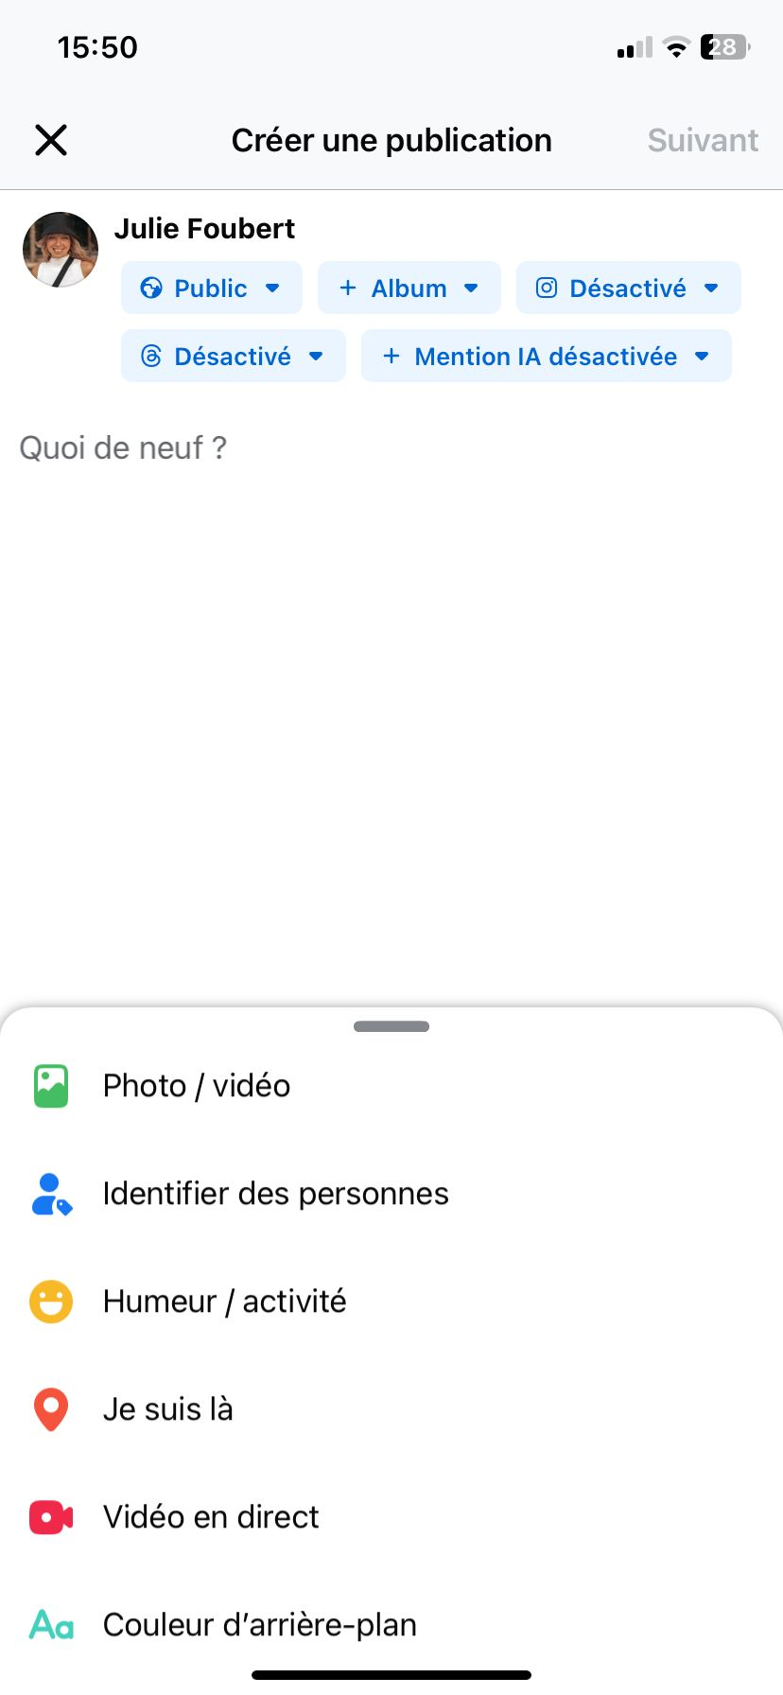
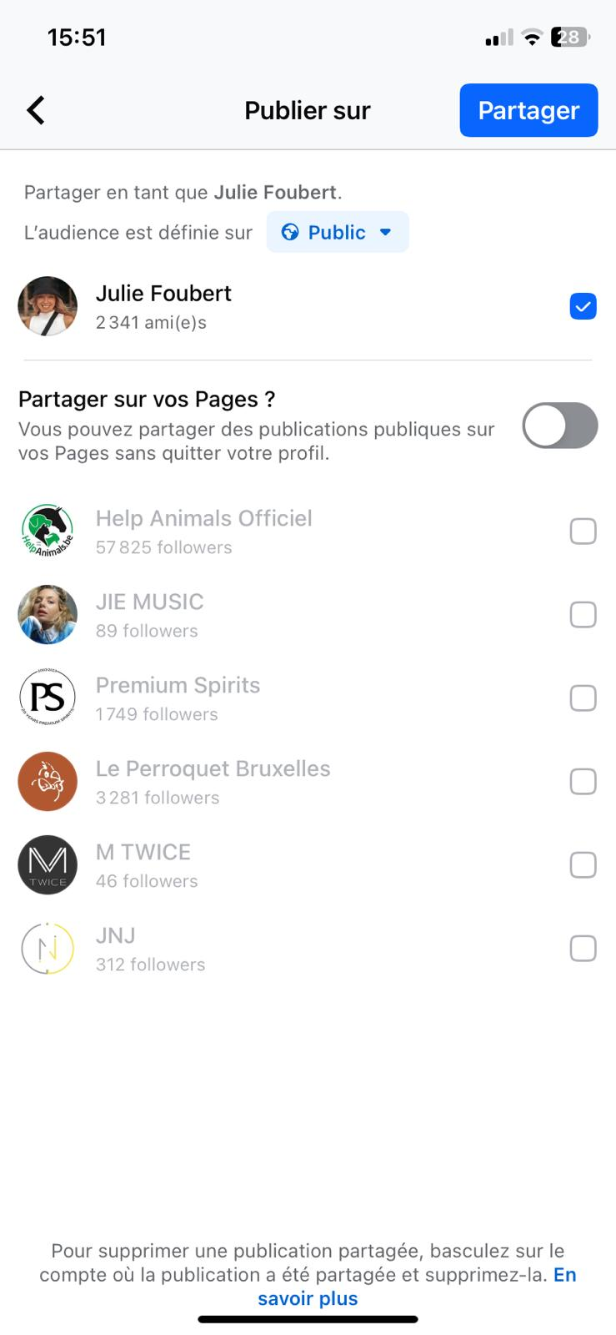
Comment faire un post efficace sur Facebook ?

Slide 31

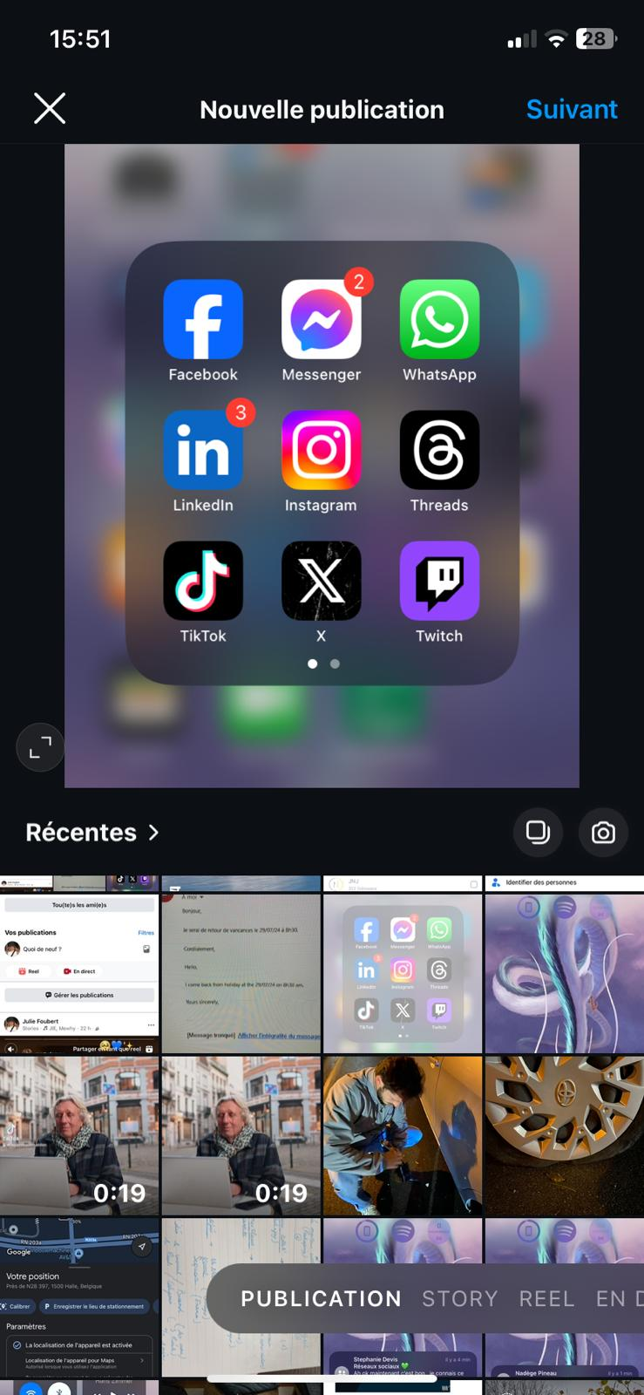
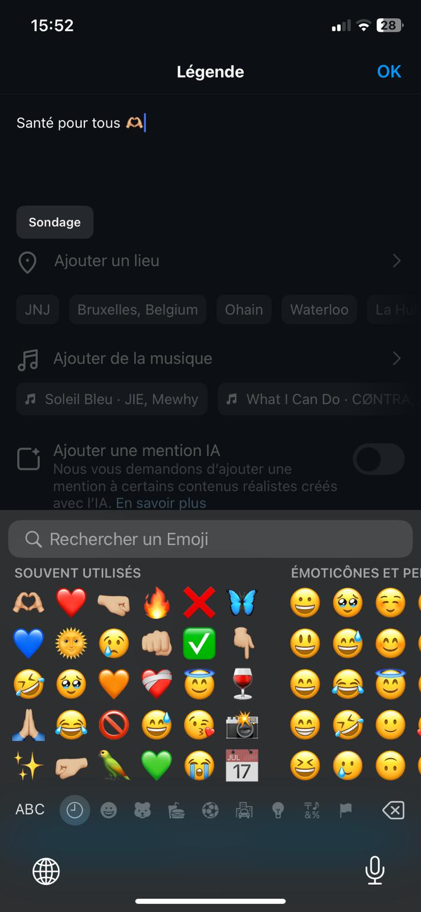
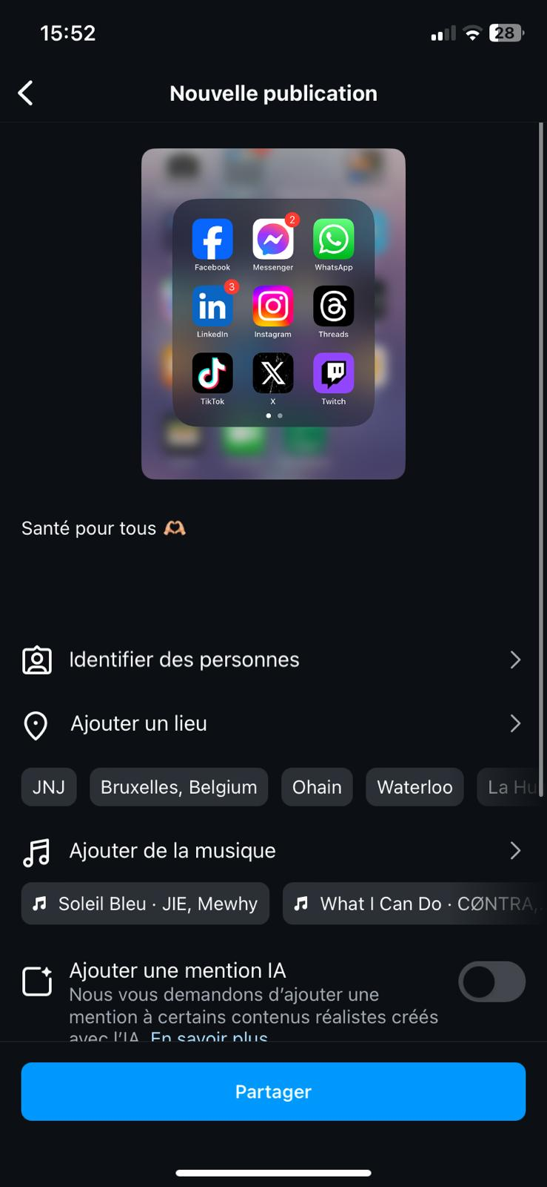
Comment faire un post efficace sur Instagram ?

Slide 32
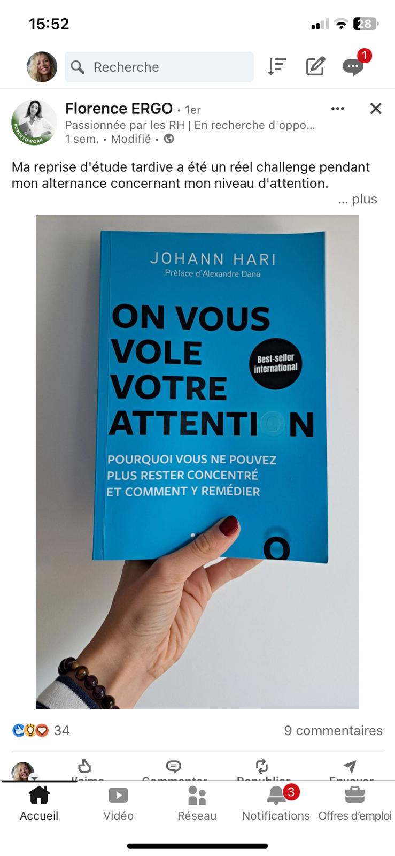
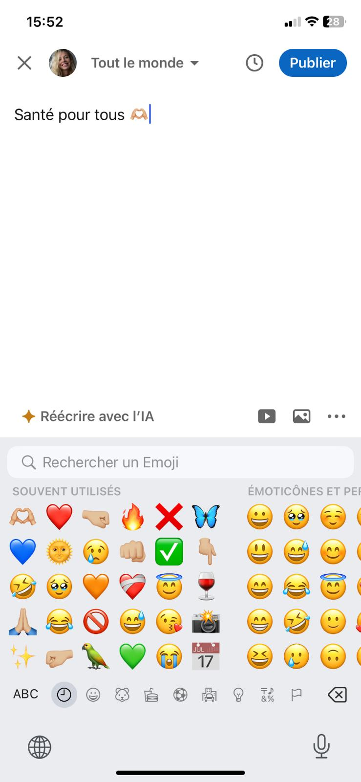
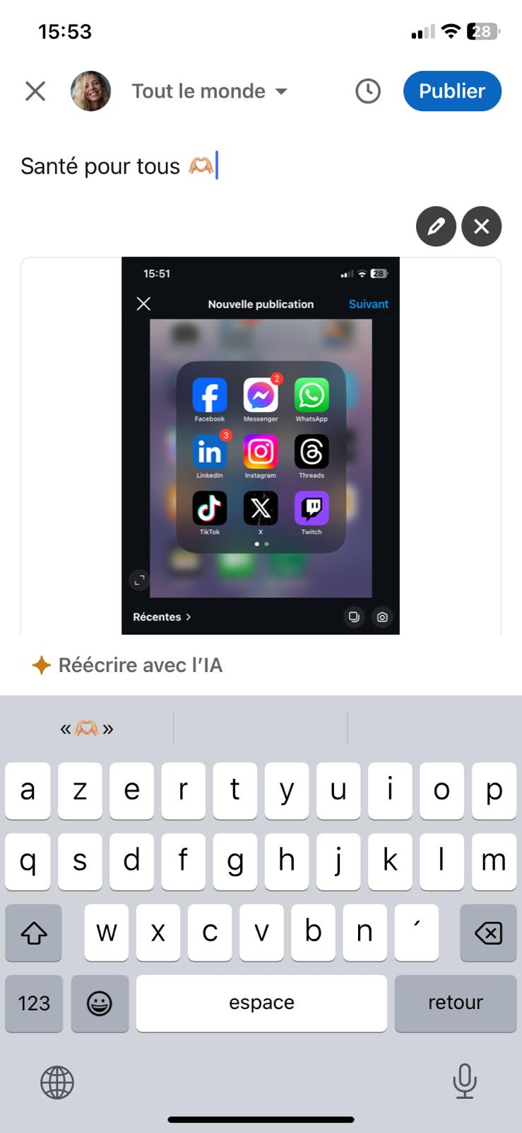
Comment faire un post efficace sur LinkedIn ?

Slide 33
Nous vous mettons au travail.
We zetten u aan het werk.

Slide 34
Publier sur les réseaux sociaux…
Exercices pratiques
Créer un post sur LinkedIn : Partagez un témoignage personnel en lien avec SPT.
Ne pas oublier les #SantéPourTous, #Health4All.
Publication sur Facebook : Publiez un message/post ou créez un événement pour mobiliser votre communauté autour de l’accès aux soins de santé.
Story et Réels sur Instagram : Créez une story pour un Réels en lien avec votre engagement pour SPT.

Slide 35
Exemples de publications pour les ambassadeurs de Santé pour tous :
« Pourquoi je suis ambassadeurs de Santé pour tous »
Partagez un post racontant ce qui vous a motivé à vous engager pour SPT.
« L’importance de l’accès aux soins »
Réalisez une vidéo ou un témoignage écrit sur les enjeux de l’accès aux soins de santé.
« Une journée dans la peau d’un ambassadeurs de Santé pour tous »
Publiez un aperçu de vos activités pour éduquer à la citoyenneté mondiale OU à la pensée critique et inspirer votre audience.

Slide 36
Exemples de Messages pour les ambassadeurs de Santé pour tous :
« L’IMPORTANCE de la Santé pour tous ! »
« En tant qu’ambassadeurs de Santé pour tous, je milite pour le droit aux soins de santé de qualité. » #SPT #Santépourtous
« AGIR pour un changement global ! »
« Pour un changement mondial, chaque voix compte ! » #Health4All
« LE DROIT aux soins pour TOUS ! »
« Le droit aux soins est un droit humain. Rejoignez-nous pour faire de ce droit, une réalité » #SPT #Santépourtous

Slide 37


Liens et sources
LE SITE WEB
PODCASTS
SOCIAL
MEDIA
FLYERS
WELCOME PACK
www.santepourtous.be

Slide 38
Quels thèmes souhaitez-vous voir abordés dans le cadre du programme des ambassadeurs d'ici fin 2026 ?
Welke thema’s wil u nog behandeld zien in het ambassadeurstraject tot het einde van 2026?

Slide 39
Voici les thèmes abordés en 2024-2025 /
Dit waren de thema’s van 2024-2025
One Health
Mortalité Maternelle et Infantile
Egalité et Santé
Viva Salud
Médias Sociaux
One Health
Moeder- en Kindsterfte
Gelijkwaardigheid en gezondheid
Viva Salud
Sociale Media

Slide 40
Restez encore un moment pour remplir le formulaire d'enquête et pour la photo de groupe, svp.
Blijf nog even om het enquêteformulier in te vullen en voor de groepsfoto, aub.

Slide 41
Au plaisir de vous retrouver la prochaine fois !
Graag tot de volgende keer!

Slide 42


POWERED BY

